Slide 1
Урок 2
Местоимения (указательные и вопросительные
Самый простой вопрос и ответ на него
Числительные, порядковые ч.
Вопросы знакомства и ответы

Slide 2
Местоимения
Указательные
Bu – это этот, эта
Şu – то, та, тот
О - вон то, вон та, вон тот
Вопосительные
Ne – что?
kim – кто?
Bu ne? Bu kim?
Что это? Кто это?
(televizyon)
Bu ne? Bu televizyon.
Şu ne? Şu araba.

Slide 3
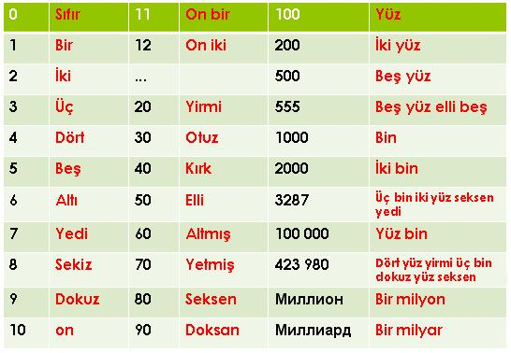
Rakamalar – цифры, числительные

Slide 4
ПОРЯДКОВЫЕ ЧИСЛИТЕЛЬНЫЕ
Порядкоые числительные, такие как первый, второй, пятый и тп.в турецком языке образуются при помощи присоединения к числу аффикса –(I⁴)ncI⁴ :
Beş + inci- beşinci –пятый
üçüncü – тертий
On yedinci - семнадцатый
В турецом языке на письме порядкоые числительное обозначает пр помощи точки после цифры.
Например:
5. ders – пятый урок,
16. Sokak – шестнадцатая улица и тп.

Slide 5
ВОПРОСИТЕЛЬНАЯ ЧАСТИЦА mı ⁴
Вопросительная частица ставиться к любому члену предложения. Фразовое ударение падает на слово, после которого она идет. Для удобства перевода предложений на начальном этапе советую вместо частицы mı ставить частицу «ли». Вот смотрите:
Это красная ручка. – Это красная ручка.
Это (ли) красная ручка? –Bu mu kırmızı kalem?
Это красная (ли) ручка? – Bu kırmızı mı kalem
Это красная ручка (ли)? - Bu kırmızı kalem mi?
Cегодня хорошая погода.
Сегодня хороша погода?
a/I ---- mı ?
e/I ---- mi ?
o/u --- mu ?
ö/ü --- mü ?
Bugün hava güzel.
Bugün hava güzel mi ?

Slide 6
Если вы заметили, то ы задавали вопросы про нечто третьего лица единственного числа. Но ведь можно задавать вопросы другие, например: Вы студент? Ты врач?
В таких случаях к частице mı ⁴ прибавляются личные аффиксы сказуемости по закону намонии гласных. Смотрите, как это происходит:
Siz öğrencisiniz. - Siz öğrenci misiniz? – Вы студент?
Sen doctor musun? – Ты врач?
Biz güzeliz - Biz güzel miyiz? (две гласных подяд быть не может, поэтому появялется «прокладка» у)- Мы красивые?
Onlar avukatlar mı? – Они адвокаты? В этом варианте личный аффикс никогда не переходит на вопрасительную частицу, это касается и глаголов.
Надеюсь, вы заметили, что личные местоимения не так важны в турецком языке. НО очень важно поставить личные аффиксы. Именно они показывают кто кем является.

Slide 7
Ответ на вопросы с частицей mı ⁴
При положительном ответ на акой вопрос, используйте слова Evet (да)
Bu masa mı ? Это стоk (ли) ?
Evet, bu masa. Да, это стол.
Sen doktor musun ? Ты доктор (ли) ?
Evet, ben doktorum. Да, я доктор!

Slide 8
При отрицательном ответе на вопрос используйте слово Hayır (нет) и отрицательную частицу değil (не), которая стоит после слова, которое отрицает, и принимает на себя личные аффиксы сказуемости, когда необходимо.
Bu masa mı? Это стол(ли)?
Hayır, bu masa değil. Нет, это не стол.
Hayır, bu masa değil, sandalye Нет, это не стол, а стул.
Sen doktor musun ? Ты доктор (ли) ?
Hayır, ben doktor değilim. Нет, я не врач.
Hayır, ben doktor değilim, öğrenciyim. Нет, я не врач, я студент
Здесь у нас личный афикс переходит на отрицательную частицу değil .
Запомните, что отрицание с değil используется ТОЛЬКО с существительными, прилагательными и числительными.

Slide 9
Вопросы для знакомства и ответы
Merhaba! – Здраствуйте
Merhaba! – Здраствуйте
Bu kim? – Это кто?
Bu arkadaşım. – Это мой друг
Adınız ne? – Как вас зовут?
Adım Mehmet. Sizin adınız ne? –Меня зовут Мехмет. А вас?
Benim adım Yuliya – Меня зовут Юлия
Memnun oldum – Мне очень приятно
Ben de memnun oldum - Мне тоже очень приятно
Kaç yaşındasınız? – Сколько вам лет?
Otuz beş yaşındayım, ya siz? – Мне 35, а вам?
Ben kırk yaşındayım – Мне 40 лет.

Slide 10
Еще некоторые фразы лексики:
Efendim – Что вы сказали? Я слушаю
Afiyet olsun – Приятного аппетита
Geçmiş olsun – Выздоравливайте
Çok yaşa – Будьте здоровы
Tabi – конечно
Olur- olmaz – Можно (пойдёт)- нельзя
Gerekli – gereksiz – Нужно- не нужно
Doğrum- yanlış – Верно,правильно- не верно

